Slide 1

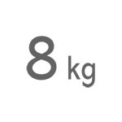

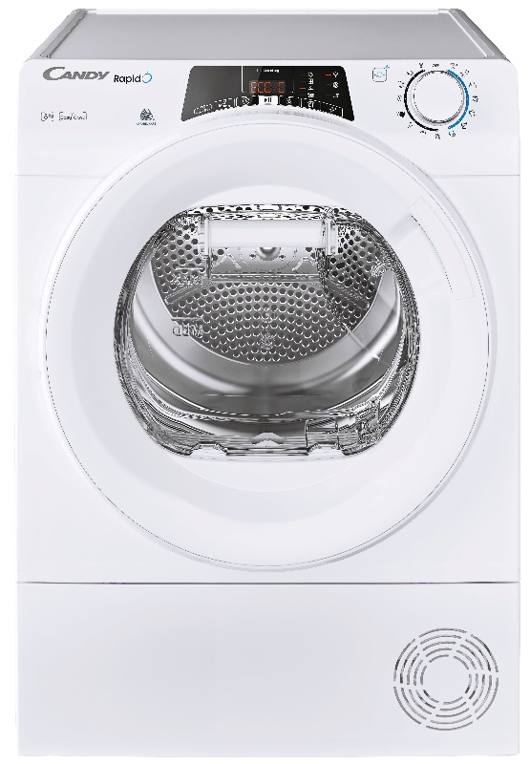


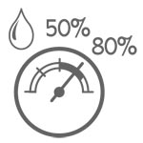
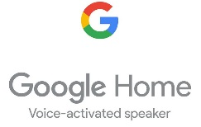
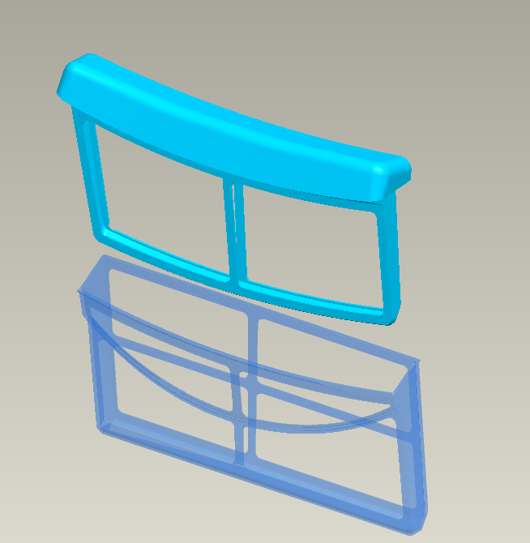
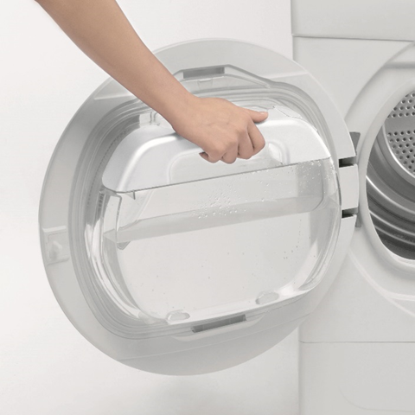




ROE H8A2TE-S
Kondenzační sušička s tepelným čerpadlem RapidÓ
7 rychlých cyklů, Wifi + Bluetooth, A++, tichý chod 67 dB(A), dotykový displej v CZ i SK, Woolmark Apparel Care
Kapacita bavlna (kg) 8
Energetická třída A++
Spotř. en. Program bavlna plná náplň (kWh) 1,93
Spotř. en. Program bavlna částečná náplň (kWh) 1,08
Roční spotř. energie (kWh/rok) 236
Doba sušení Program bavlna Do skříně plná náplň (min) 225
Hlučnost sušení (dB(A)) 67
Technologie
Wifi + Bluetooth připojení - možnost ovládat pračku přes aplikaci hON se širokou škálou dodatečných informací a funkcí:
Stahování nových funkcí a cyklů; Kontrolní cyklus; Statistiky čerpání energie
Tipy a triky; Průvodce chybovými hláškami a uživatelský návod
7 Rychlých programů do 90 min
Kompatibilní s hlasovými aplikacemi Alexa (Amazon) a Google (pouze v ENG, ITA, FRA, ESP, GER, RUS)
Systém tepelného čerpadla se zdokonalenou konstrukcí a prouděním vzduchu (o 10% kratší doba sušení)
Senzorové sušení - 4 úrovně: Extra suché, Do skříně, Na ramínko, K žehlení
Časované sušení: 60 – 220 min, Ochlazování na konci cyklu
Programy
14 programů základních + Wifi programy
Denní perfektní 59 min, Denní 45 min, Úsporný 30 min, Osvěžení, Sport Plus, Zmírnění pomačkání, Malá náplň, Vlna - Woolmark Apparel Care certifikace, Košile, Syntetika, Barevné, Džíny, Bavlna, Bílé, Wifi
Funkce
Časované sušení, Odložený start až 24 hod, Ochrana proti pomačkání, Paměť, Zablokování tlačítek, Ukazatel zanesení filtru, Ukazatel naplnění nádoby na vodu
Konstrukce
Dotykový displej - ergonomické ovládání
5 místný textový displej v CZ i SK
Buben Infinity se zvukovou izolací, ztišení o 10dB(A) ve špičkách hluku
Easy Case - Nádoba na vodu umístěná ve dvířkách; Objem nádoby na vodu 5 l
Možnost napojení na odpad (hadička není součástí dodávky, možné dokoupit jako náhradní díl zvlášť); Umístění pantů vlevo
Galvanizovaný buben s obousměrným otáčením; Objem bubnu 125 l
Polohovatelné nožičky; Prosklená dvířka
Rozkládací dvojitý filtr na textilní prach v bubnu – snadné čištění
Zesílená konstrukce kabinetu sušičky (3 díly pro snadnou demontáž)
Bezpečnost
Bezpečnostní zámek dveří
Ovládání
přes aplikaci
hOn díky připojení
k Wifi
Tepelné čerpadlo - energetická úspora
Senzorové sušení dle zbytkové vlhkosti
Dvojitý filtr na textilní prach
Easy Case nádoba na vodu ve dvířkách
Logistická data
Kód 31102161
EAN 8059019022796
Barva Bílá
Rozměry výrobku v x š x h (mm) 850 x 600 x 585
Čistá váha výrobku (kg) 43,2
Rozměry balení v x š x h (mm) 900 x 650 x 620
Hmotnost s obalem (kg) 45
Certifikace Woolmark
pro šetrné sušení vlny
Tichý chod 67 dB(A)

